Slide 1


CHÀO MỪNG QUÝ THẦY CÔ
KHOA HỌC LỚP 5

Slide 2

BÀI 23- TIẾT 1
SỰ SINH SẢN
Ở NGƯỜI

Slide 3


BÉ LÀ CON AI?

Slide 4


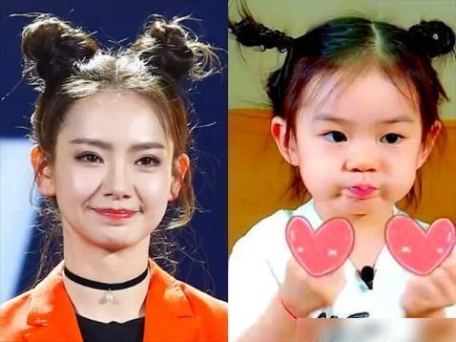


Slide 5


DẶN DÒ

Slide 6


Vì bạn nhỏ có những đặc điểm giống với mẹ của mình.
Tại sao chúng ta tìm được mẹ cho các bạn?

Slide 7



Qua trò chơi, các em rút ra điều gì?

Slide 8




Mọi trẻ em đều do bố, mẹ sinh ra và có những đặc điểm giống với bố mẹ của mình.

Slide 9
Tìm hiểu về quá trình hình thành cơ thể người

Slide 10
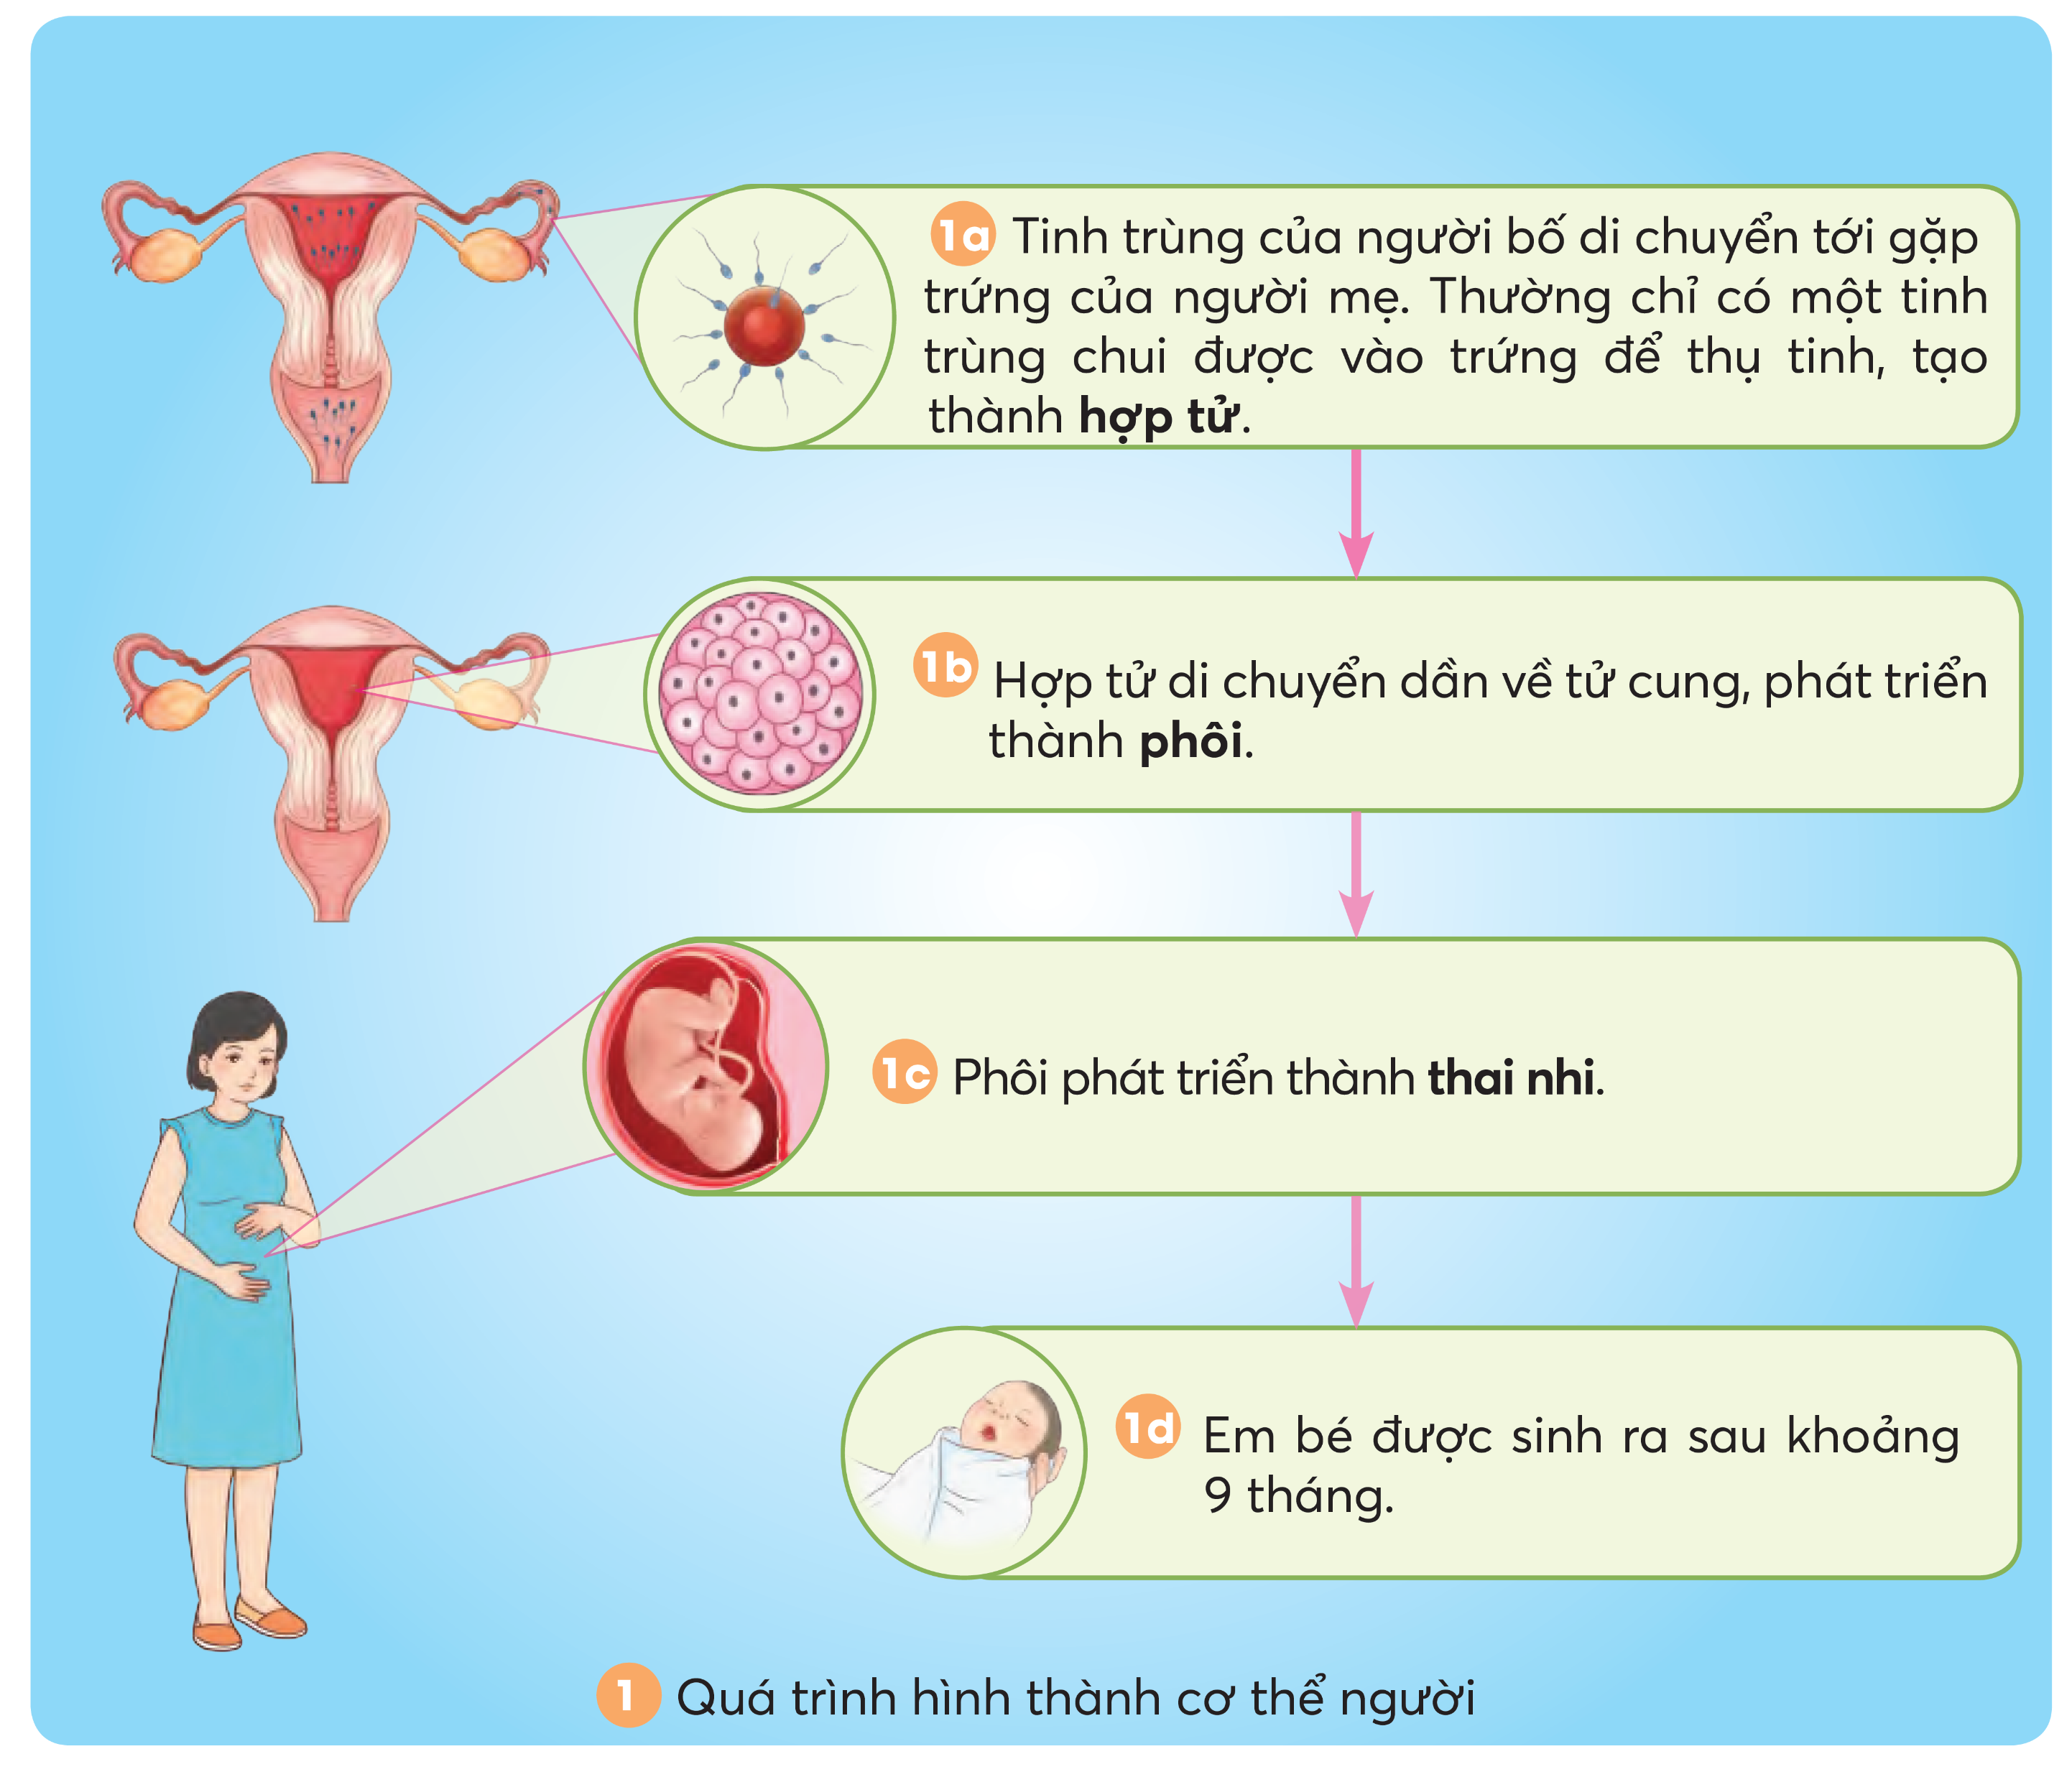
Quan sát, đọc thông tin trong hình dưới đây và nói về quá trình hình thành cơ thể người.

Slide 11
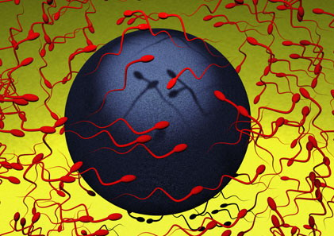
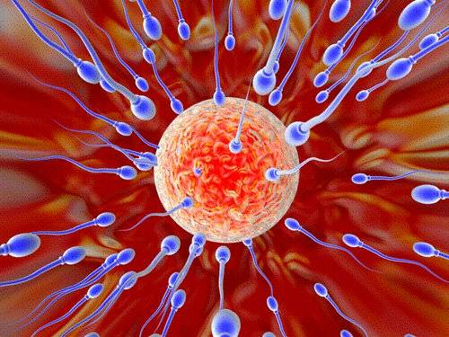
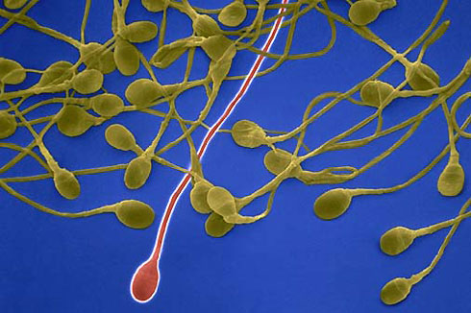
Tinh trùng gặp trứng tạo thành hợp tử

Slide 12
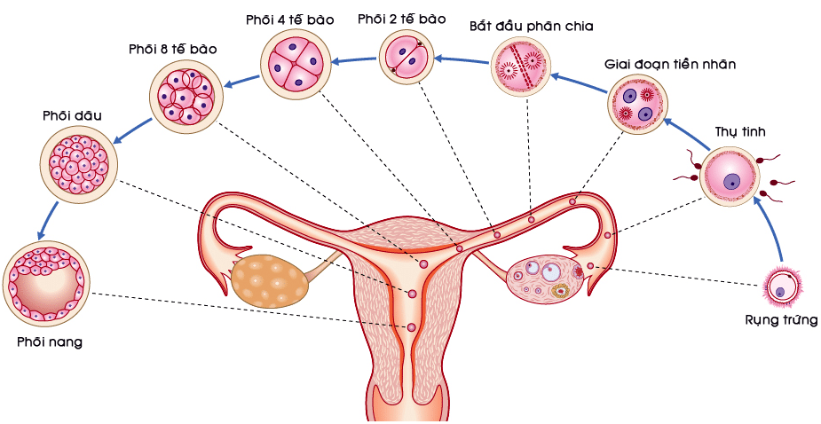
Hợp tử phát triển thành phôi

Slide 13
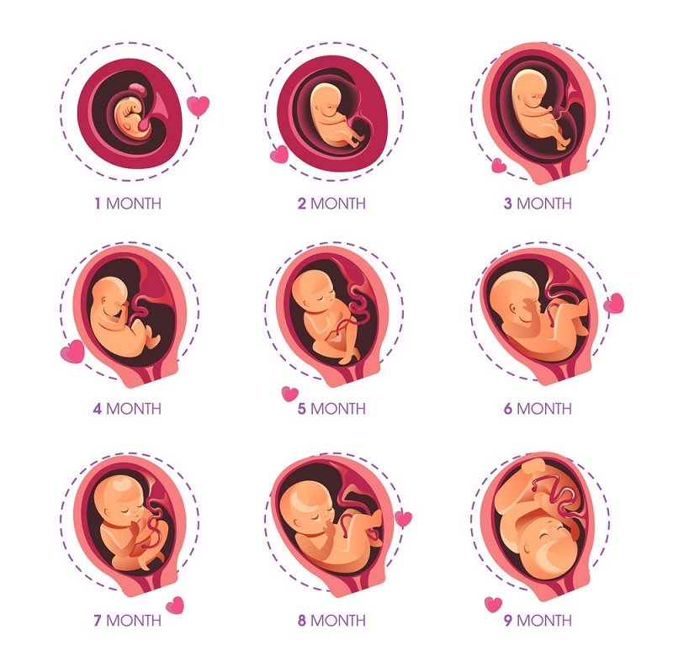
Phôi phát triển thành thai nhi.

Slide 14
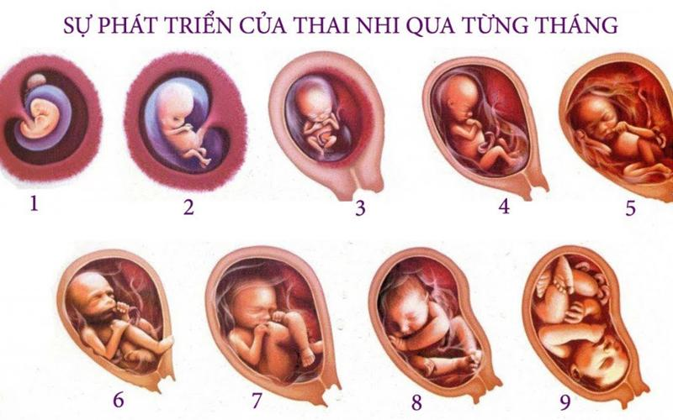
Em bé được sinh ra sau khoảng
9 tháng.

Slide 15

KẾT LUẬN
Quá trình thụ tinh diễn ra trong cơ quan sinh dục của người mẹ. Sự thụ tinh xảy ra khi tinh trùng của người bố kết hợp với trứng của người mẹ tạo thành hợp tử. Hợp tử phát triển thành phôi, phôi phát triển thành thai nhi trong cơ thể người mẹ. Sau khoảng 9 tháng, em bé được sinh ra.

Slide 16
LUYỆN TẬP

Slide 17
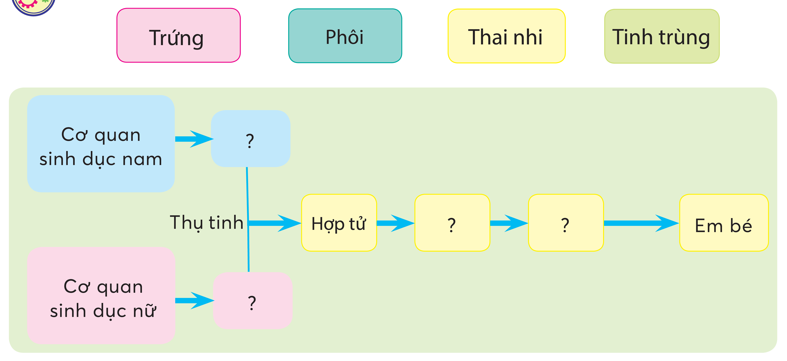
Mô tả quá trình hình thành cơ thể người theo gợi ý dưới đây.

Slide 18
Tinh trùng
Phôi
Thai nhi
Trứng

Slide 19
Em tìm hiểu thêm
• Thai nhi được nuôi dưỡng nhờ chất dinh dưỡng lấy từ cơ thể người mẹ qua nhau thai.
• Thai nhi một tháng tuổi có kích thước từ 4 mm đến 7 mm (bằng hạt đậu xanh).
• Thai nhi ba tháng tuổi có đầu, mình, tay chân và hình thành đầy đủ các bộ phận của cơ thể.
• Thai nhi năm tháng tuổi đã cảm nhận được tiếng động bên ngoài và thường xuyên cử động.
• Thai nhi chín tháng tuổi đã phát triển hoàn chỉnh và chuẩn bị chào đời.

Slide 20
CỦNG CỐ

Slide 21
Tinh trùng kết hợp với trứng
Hợp tử
Hợp tử phát triển thành?
Thai nhi
Thai nhi mấy tháng thì ra đời?
9 tháng

Slide 22
CHÚC CÁC EM
HỌC TỐT

